Slide 1
Valné zhromaždenie Ekotrend Slovakia – zväz ekologického poľnohospodárstva 2022
Liptovská Teplička 11.2.2022 Zuzana Homolová

Slide 2
Program
Privítanie, otvorenie
Vyhlásenie víťaza súťaže BIOFARMA ROKA 2021 Voľba pracovných orgánov Kontrola uznesení posledného VZ Správa o činnosti Zväzu a výsledku hospodárenia za rok 2021 Správa dozornej rady Plán činnosti na rok 2022 Rozpočet na rok 2022 Web stránka zväzu / REKO (regionálne komodity) Poradenstvo Diskusia Návrh uznesenia VZ Záver

Slide 3
BIOFARMA ROKA 2021
Nominácie
Pospo, s.r.o., Láb - www.pospolab.sk
Mariana Cabanová, Brezno - hospodári na 50ha, HD+kone
PD Važec - www.ekofarmavazec.sk
Farma Východná p.d. - www.farmavychodna.sk
ASPARAGUS, spol. s r.o. - www.asparagus.sk

Slide 4
Kontrola uznesení posledného VZ
Č.1Schvaľujeme Plán činnosti na rok 2021
Č.2 Schvaľujeme Rozpočet na rok 2021
Č3.Valné zhromaždenie Schvaľuje dozornú radu v zložení Ing. Jana Vaverčáková , Ing. Ingrid Löfflerová , Štefan Prôčka
Berie na vedomie :
Správa o činnosti Zväzu a výsledku hospodárenia za rok 2020
Správa dozornej rady 2020
Informáciu Ing . Halušku o vytvorení samostatnej jednotky ekológie žv zatiaľ pod gesciu Ing.P. Juházsa riaditeľa odboru živočíšnej výroby .

Slide 5
Predseda, predsedníctvo, dozorná rada
Predseda zväzu : Zuzana Homolová
Členovia predsedníctva zväzu:
Mgr. Miloš Homola
Ing. Maroš Kminiak
Marián Mendl
Ing. Ľubomír Pastucha
Ing. Lucia Račeková
Ing. Ľubomír Žák
Členovia dozornej rady :
Ing. Jana Vaverčáková
Ing. Ingrid Löfflerová
Štefan Prôčka

Slide 6
Činnosť Zväzu Ekotrend Slovakia
Úvodná stránka - Zväz ekologického poľnohospodárstva (ecotrend.sk)
Výročné správy - Zväz ekologického poľnohospodárstva (ecotrend.sk)
BIOFARMA ROKA - Zväz ekologického poľnohospodárstva (ecotrend.sk)

Slide 7
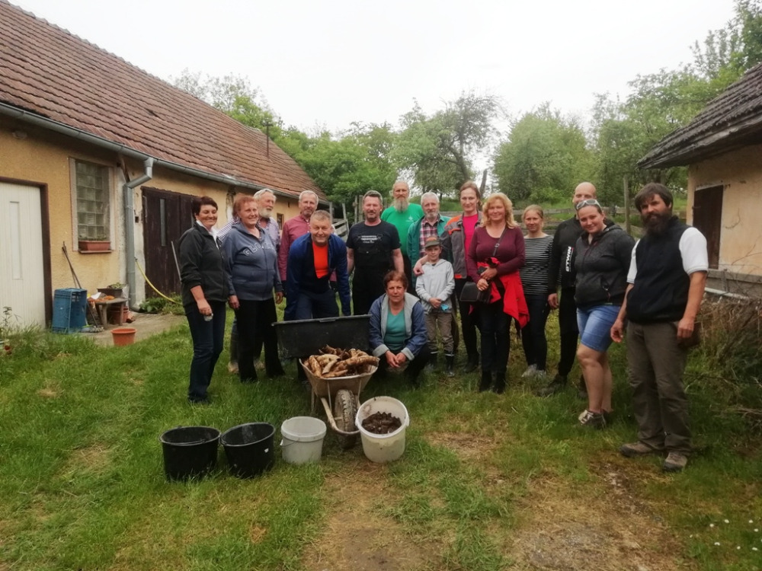
Libichava/15.5.2021

Slide 8
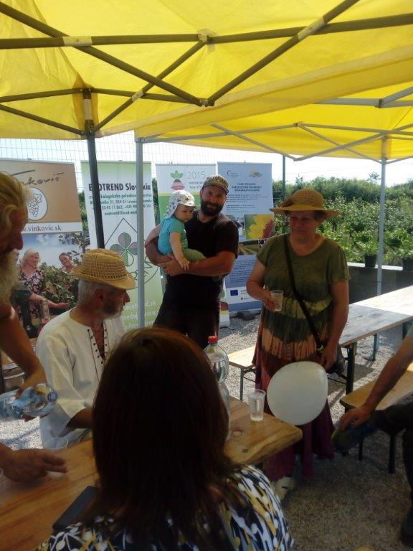
Vinosady /12.6.2021

Slide 9
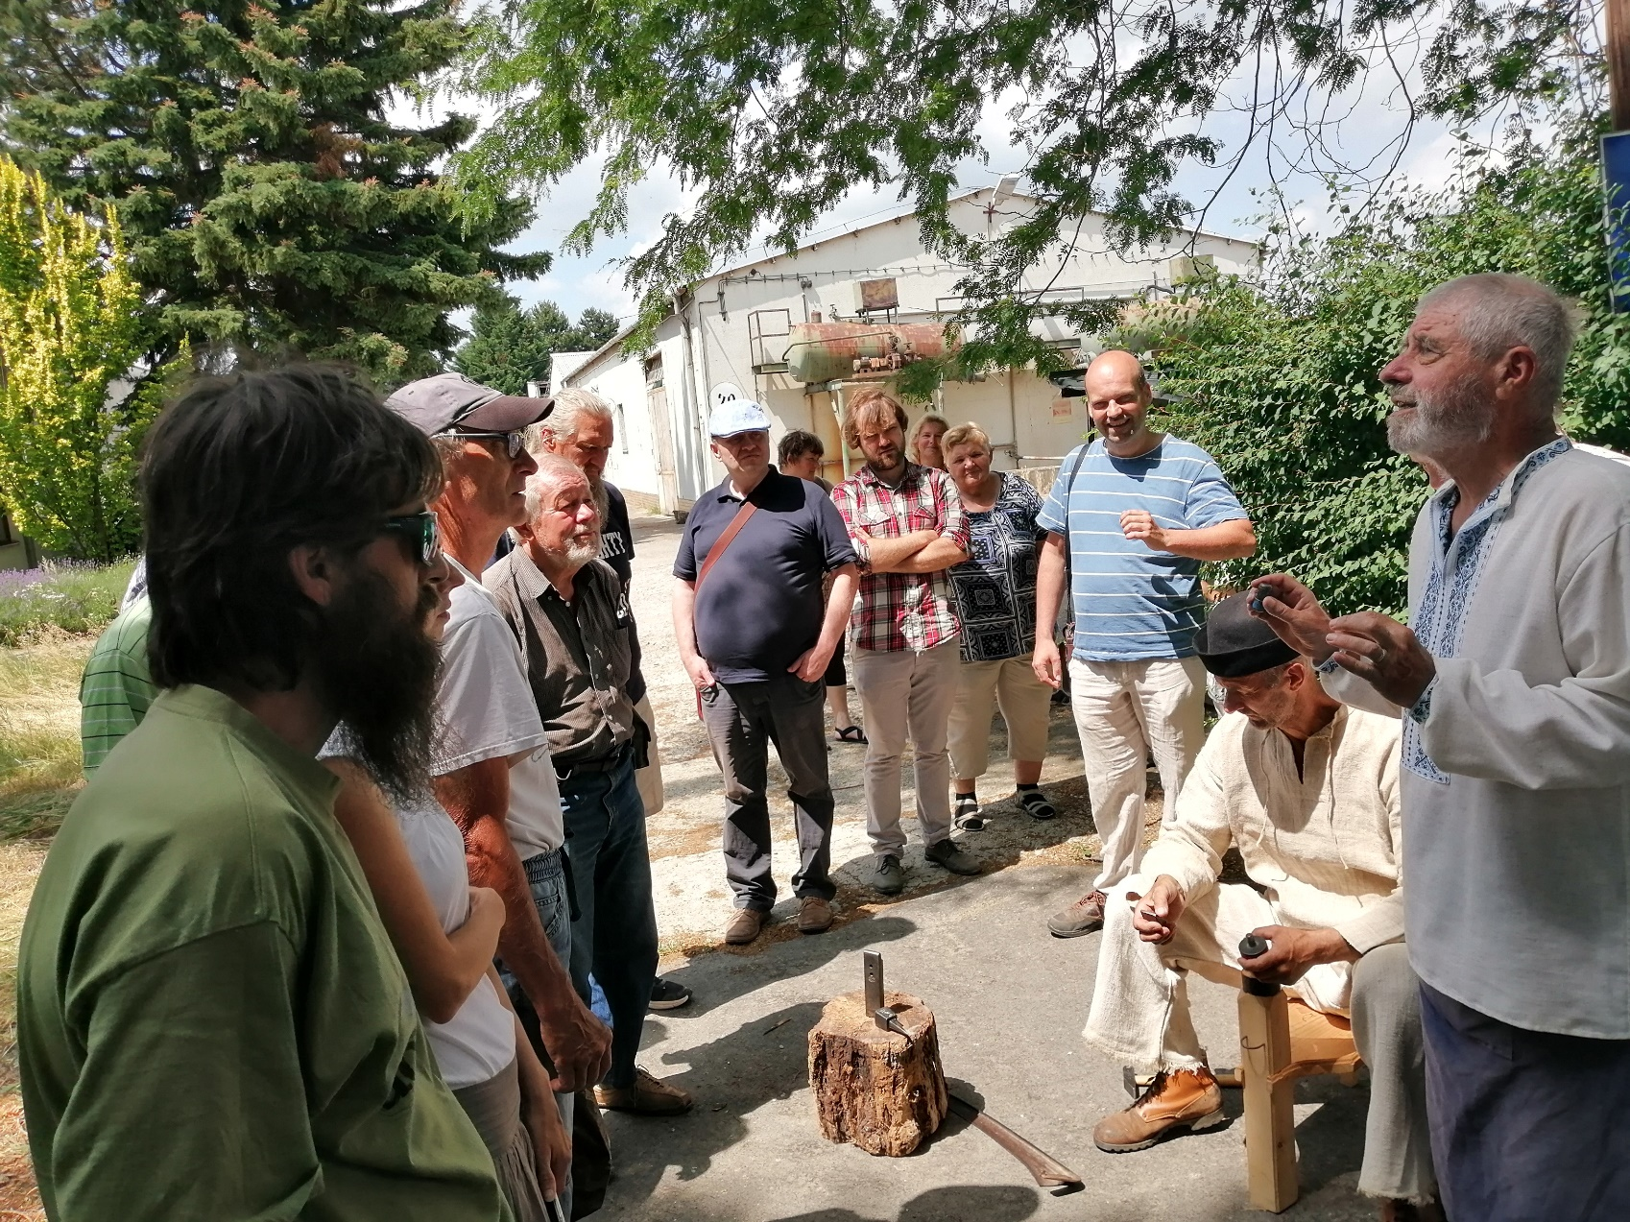
Piešťany/26.6.2021

Slide 10

Kláštorisko / 10.7.2021

Slide 11
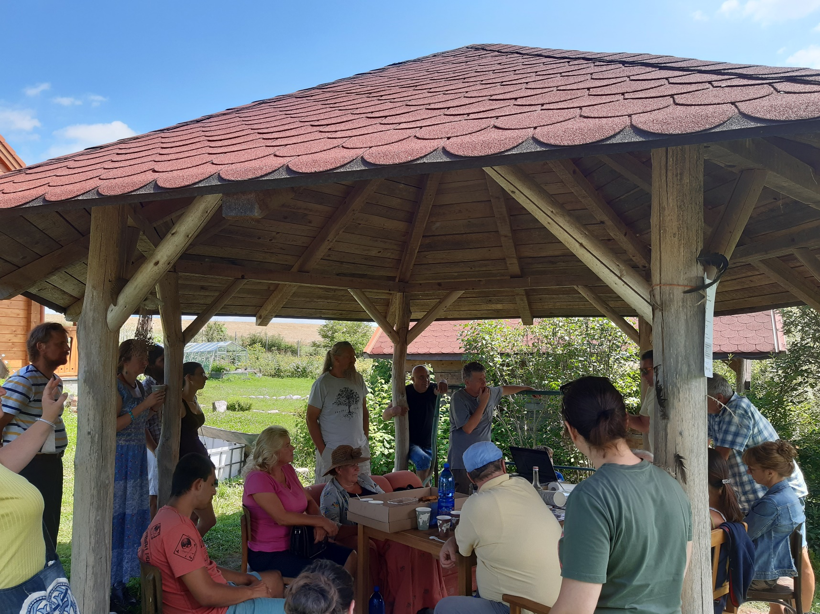
Brezno / 30.7.2021

Slide 12
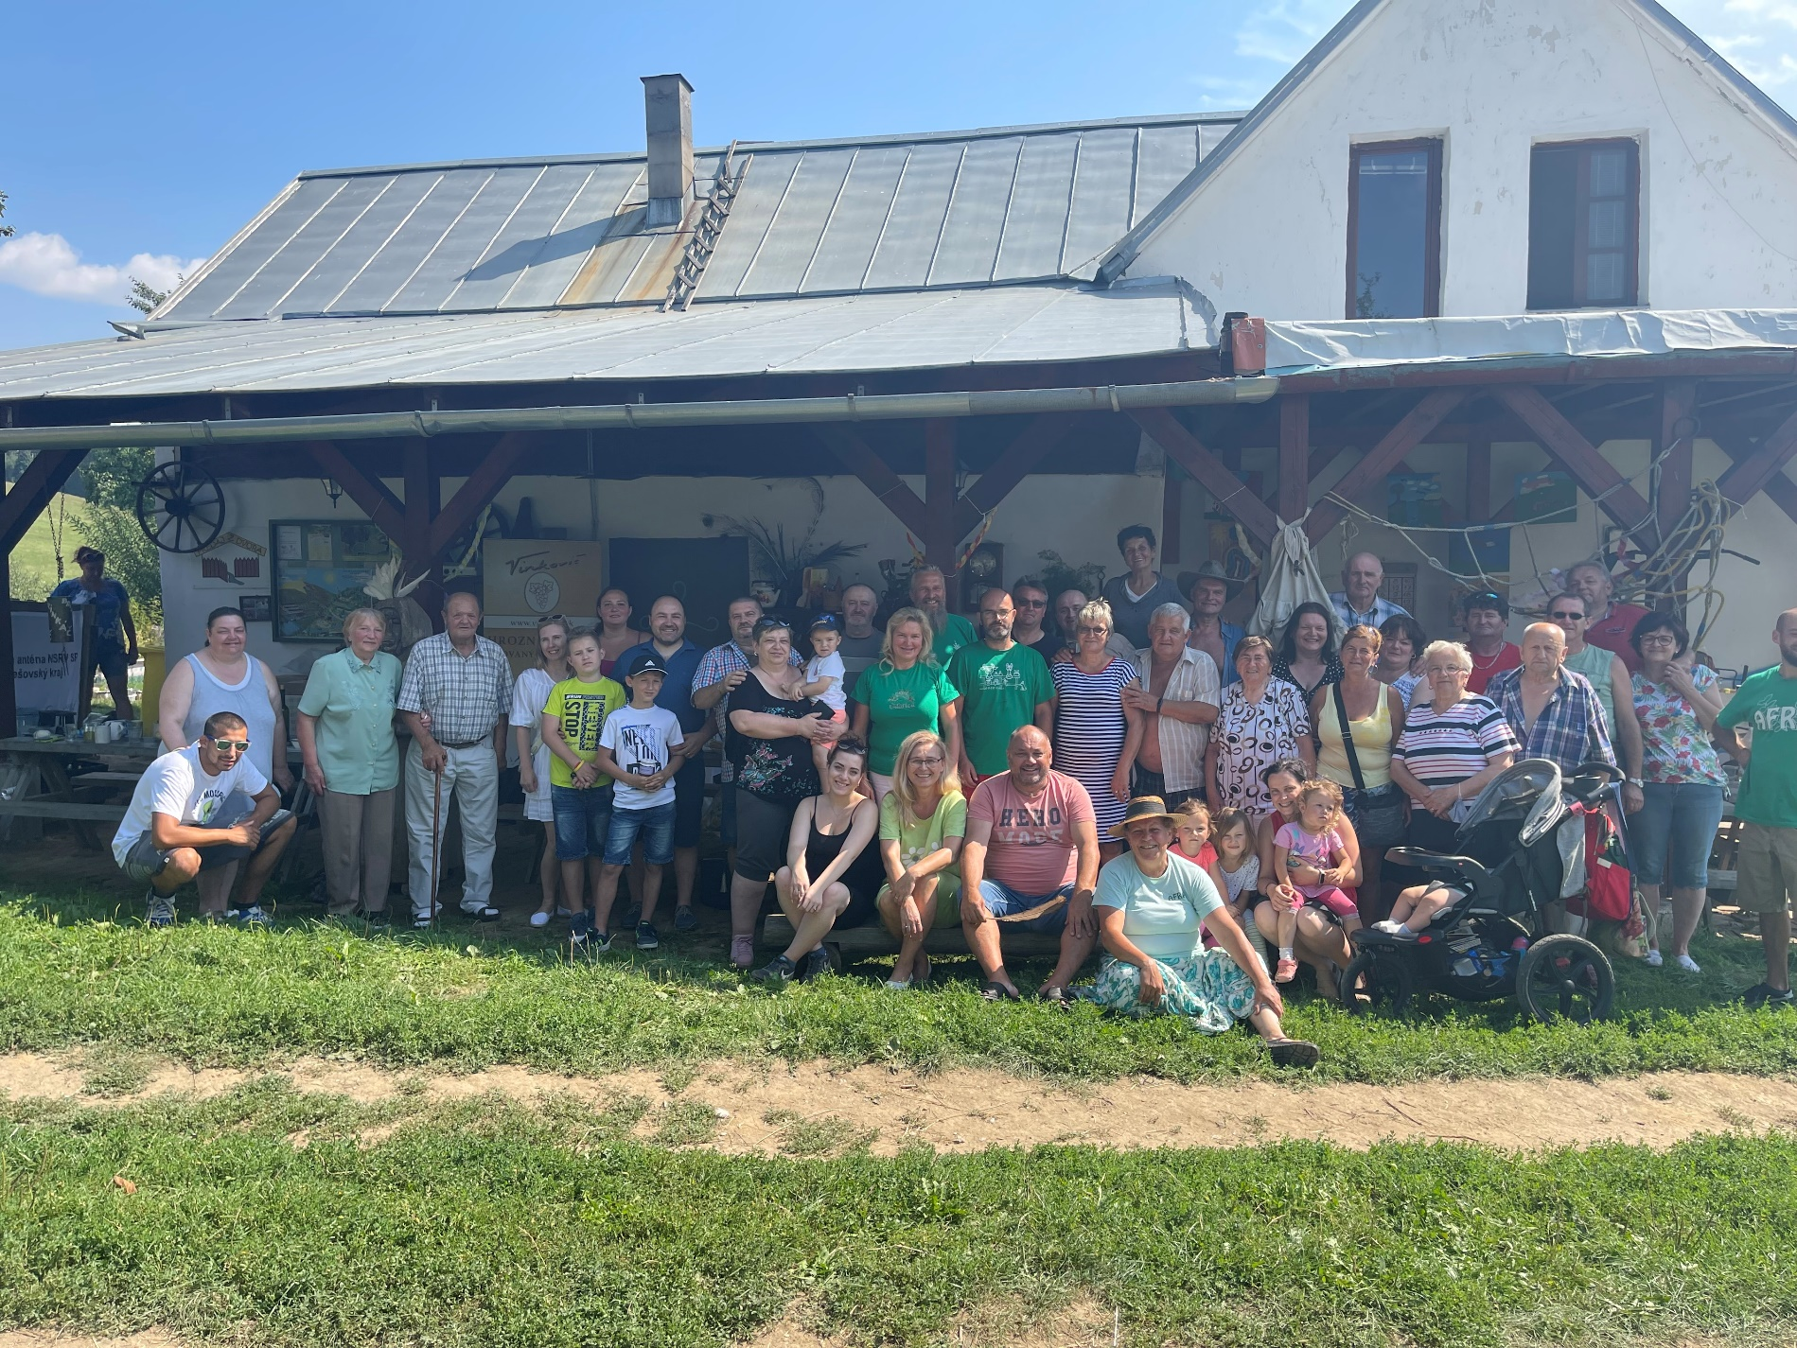
Levoča / 15.8.2021

Slide 13
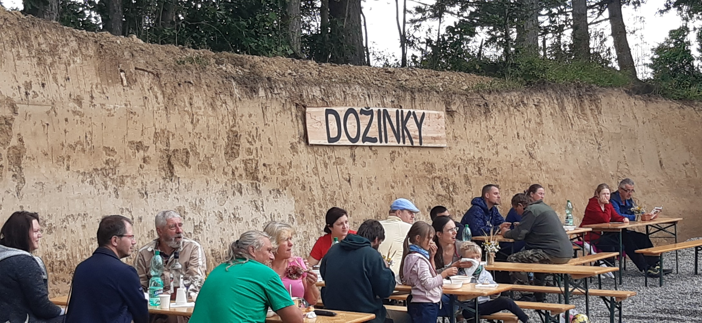
Dolná Ždaňa / 28.8.2021

Slide 14
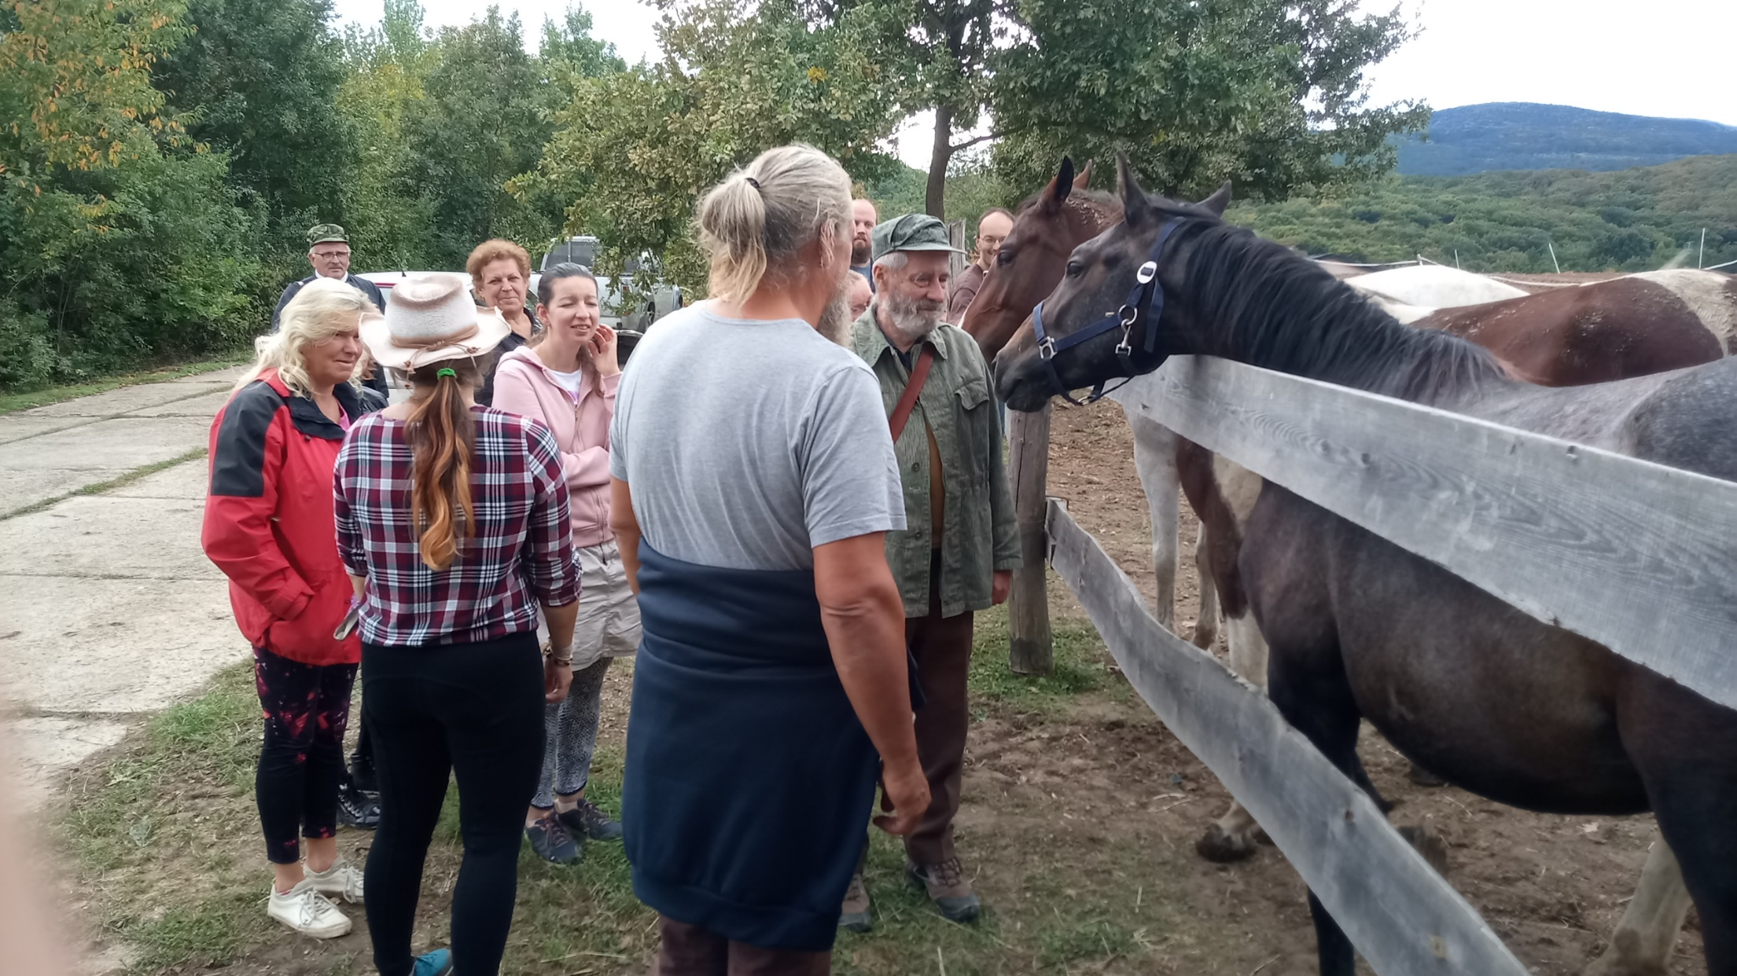
Byšta / 18.9.2021

Slide 15
Pracovné podskupiny pre intervencie Strategického plánu SPP 2023-2027
P.č. | Názov | členovia
1. | AKIS + poradenstvo + prenosu znalostí + EIP | Mgr. Miloš Homola
2 | Nástroje riadenia rizík
3 | Investičná podpora fariem
4 | Investície do znižovania emisií GHG a OZE | Ing. Maroš Kminiak
5 | Vertikálna spolupráca + biohospodárstvo + rozšírenie kapacít spracovateľských podnikov | Zuzana Homolová
6 | Vodohospodárske intervencie
7 | Lesnícke investície
8 | Pozemkové úpravy | Ing.Jana Vaverčáková
9 | Mladí farmári | Ing.Lucia Račeková
10 | Malo podnikanie na vidieku | Zuzana Homolová
11 | LEADER
12 | ANC
13 | Agroenvironmentálno-klimatické opatrenia | Ing. Ľubomír Žák
14 | Agrolesné systémy, Vetrolamy a stromoradia, Zalesňovanie poľnohospodárskej pôdy | Ing. Ľubomír Pastucha
15 | NATURA 2000 na lesnej pôde a Lesnícko-environmentálne a klimatické služby a ochrana lesov
16 | NATURA 2000 na poľnohospodárskej pôde
17 | Ekologické poľnohospodárstvo | Ing.Jana Vaverčáková, Zuzana Homolová
18 | Životné podmienky zvierat | Ing. Maroš Kminiak
19 | PS k vymedzeniu pojmov a horizontálnym otázkam týkajúcich sa intervencií vo forme priamych platieb
20 | Režimy v záujme klímy a životného prostredia | Mgr. Miloš Homola
21 | Viazaná podpora príjmu

Slide 16
Pripomienky SPP
AKIS+poradenstvo+prenos znalostí +EIP
- demonštračné farmy
- normy výkonu práce poradcov
neobmedzený počet poradenských služieb
sieť a klasifikácia poradcov
Investície do znižovanie emisií GHG a OZE
cenník / katalóg
Vertikálna spolupráca + biohospodárstvo + rozšírenie kapacít spracovateľských podnikov
zjednodušiť výberové konania
prísnejšie pravidlá pre veľké podniky
NSRV nech je kontaktný bod pre vidiek
zaviesť sociálne poľnohospodárstvo
Zaviesť sezónne zamestnávanie
Pozemkové úpravy
- zabezpečiť plynulosť

Slide 17
Pripomienky SPP
Mladí farmári
navýšiť alokáciu
zrušiť 3 roky podnikateľskej histórie
zrušiť životaschopnosť (neklesajúce tržby)
Malo podnikanie na vidieku
zjednodušiť predaj z dvora
paušálna platba – ako pri 6.3
navýšiť alokáciu (10 mil eur)
predmet výzvy – spracovanie potravín
Agrolesnícke systémy, vetrolamy a sromoradia, zalesňovanie poľnohospodárskej pôdy
doplniť krajinotvorné sady – menší počet jedincov
predpoklad 500 ha je málo, navrhujeme aspoň dvojnásobok
nepredpisovať pomer lesných a ovocných drevín, nechať to na farmára
biele plochy transformovať na agroles, systémy vrátiť do LPIS
100 stromov ? Max. alebo min
Životné podmienky zvierat
vyradiť zo schémy celoroštové ustajnenie HD od 6 do 24 mesiacov

Slide 18
Pripomienky SPP
Ekologické poľnohospodárstvo
mať možnosť 10-20 % ekologického sadu ako neobhospodarované plochy (remízky, vetrolamy, jazierka,
intenzívne sady zmeniť na produkčné
vytvoriť zmiešané ovocné sady, pričom pri jadrovinách doplniť = do počtu 400 ks na ha vynechať 1 rad ako prejazdnú manipulačnú cestu
absolvovanie školenia 1 x v období
zaviesť automatickú komunikáciu medzi PPA – roľník – kontrolná organizácia - ÚKSÚP
zmeny LPIS zistené PPA bez poplatku pre ÚKSÚP
vznik demonštračných EKO fariem
podporujeme návrh, aby celkový objem určenej výmery nemusel byť dodržaný počas celej doby záväzku ( zelenina, zemiaky, liečivé rastliny)
všeobecná definícia pre liečivé rastliny
ponechať voľný zber

Slide 19
Pripomienky k SPP- neakceptované MPaRV SR
1/ 5 dní na pripomienkovanie Strategického plánu SPP v MPK považujeme za nedostatočný. Požadujeme, aby v ďalších krokoch prípravy SPP bol dôsledne dodržiavaný transparentný prístup prípravy so zapojením zainteresovaných skupín.
2/ Formálna pripomienka - číslovanie strán v obsahu sa nezhoduje s číslami strán v texte materiálu.
3/ Zásadná pripomienka k spolufinancovaniu II. Piliera : spolufinancovanie II. piliera vo výške 36,92% je nedostatočné v porovnaní s okolitými krajinami. Požadujeme navýšiť spolufinancovanie minimálne na 40% - tieto zdroje navrhujeme použiť na navýšenie podpory investícií do spracovania pre poľnohospodárov.
4/ Žiadame stanovenie poberanie redistributívnej podpory len pre podnikateľov v poľnohospodárstve - tí, ktorí majú IČO (špecifický cieľ 1.)
5/ Požadujeme zachovanie sadzby ekologického poľnohospodárstva na TTP na pôvodne navrhovanej úrovni 110 EUR/ha. (špecifický cieľ 5.) navrhovaná sadzba 88 EUR/ha je menej ako bola podpora v programovacom období 2014-2020 (96 EUR/ha).
6/ Podporu na ekologické obhospodarovanie vo vinohradoch považujeme za nedostatočnú. Požadujeme opätovne urobiť prepočet. Ekologické pestovanie viniča je ekonomicky nesmierne náročné a podľa našich prepočtov je potrebné zvýšiť kompenzáciu na úroveň minimálne 900 Eur/ha.

Slide 20
Členstvo vo Zväze
Počet členov 127
- fyzické osoby
- SHR
- živnostníci
- právnické osoby
- školy
- MVO

Slide 21
Vylúčení v roku 2021
AGROBIOSFER s.r.o. Bratislava
Agroma Chvojnica
Soňa Gašparíková Majcichov
Rastislav Gall Prešov
FIALA-VITALITA s.r.o. Svodín
Cech výrobcov ovčieho syra v Turci

Slide 22
Ukončenie členstva
Zánikom :
Stredná odborná škola záhradnícka Piešťany
Vystúpením :
Ing.Emil Tokár, Ľubietová
Agrochov, Jánovce
František Tóth, Revúcka Lehota
Lórant Czirák, Kráľov Brod
Pro Wood a.s., Bratislava

Slide 23
Noví členovia
Tomáš Aulitis SHR, Budmerice Ján Vankúš, Dolný Kubín
AGROFARMA Brvnište s.r.o. Alena Petrilová- SHR, Boliarov
Angela Očenášová SHR Litava AGRO-Junior s.r.o., K.Klečenov
Beata Janštová-SABER, Brezno ADOSFARM s.r.o., B.Bystrica
AGRO-FROST s.r.o., Trebišov Lokálne s.r.o., Veličná
Agros s.r.o., Gemerská Panica Zdeno Páterek, Beňadovo
Ing.Ľubica Forgáčová, Boliarov ROKOSAN s.r.o., Sečovce
Biomineral s.r.o., Bratislava Andriy Baganich, Košice
Agros s.r.o., Gemerská Panica
Roľnícka spoločnosť Kyjov s.r.o.

Slide 24
Plán činnosti na rok 2022
mesačné vydávanie Ekobežníka, dvojtýždenné online zasadnutia predsedníctva
január / pripomienkovanie novej SPP
február / Valné zhromaždenie
marec / pracovné stretnutie na MPaRV SR
apríl / pracovné stretnutie spolupracujúcich MVO
máj / Deň otvorených dverí (DOD)- Ekofarma Biodynamic Libichava
jún / DOD- Vinkovič, Vinosady
júl / Malokarpatská vínna cesta na cestách, Kláštorisko Slovenský raj
DOD - Prírodná záhrada Bažiny Ing.Ľ.Žák
august / DOD - Ekofarma Odorica Zuzana Homolová
DOD - Dožinky Dolná Ždaňa Štefan Prôčka
september / DOD - Ranč Dante Byšta Ing.Lucia Račeková
25 výročie vzniku Zväzu
október / kalendár Zväzu 2023
november / Celoslovenská konferencia EPV - Liptovská Teplička
december / PF 2023

Slide 25
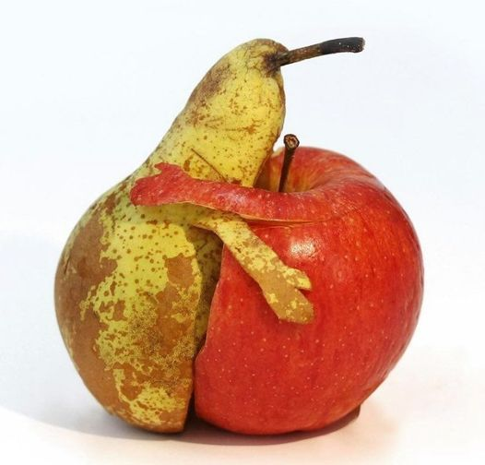
Ďakujem za pozornosť

